Slide 1
Arbeitslosigkeit
Universität Rzeszów
Institut für Wirtschaft und Finanzen
Bearbeitet von:
Wojciech Orzechowski
Student des 2. Studienjahres (2023/2024)
Studienfach: Finanz und Rechnungswesen
Fachrichtung: Rechnungswesen von Unternehmen

Slide 2
Agenda
Definition der Arbeitslosigkeit,
Allgemeins,
Begriffsgeschichte,
Arbeitslosentabelle in Deutschland,
Arten der Arbeitslosigkeit:
Friktionelle Arbeitslosigkeit
Saisonale Arbeitslosigkeit
Konjunkturelle Arbeitslosigkeit
Strukturelle Arbeitslosigkeit:
Sockelarbeitslosigkeit
Quiz,
Lexikon

Slide 3
Definition der Arbeitslosigkeit
Unter Arbeitslosigkeit versteht man in der Volkswirtschaftslehre das Fehlen von erwerbsorientierten Beschäftigungsmöglichkeiten für einen Teil der arbeitsfähigen und beim bestehenden Lohnniveau arbeitsbereiten Personen. Statistisches Pendant sind die offenen Stellen.

Slide 4
Allgemeins
Die Arbeitslosigkeit betrifft den Produktionsfaktor Arbeit, dessen Preis als Lohn bezeichnet wird und sich auf dem Arbeitsmarkt durch Arbeitsangebot und Arbeitsnachfrage bildet.

Slide 5
Begriffsgeschichte
Im Deutschen kam der Begriff Arbeitslosigkeit mit der Großen Depression in den 1890er Jahren auf..

Slide 6
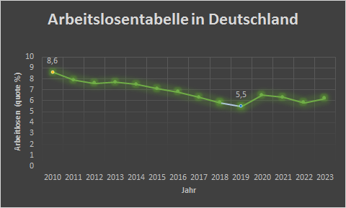

Slide 7
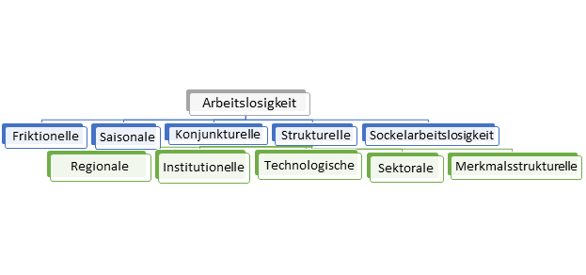
Arten der Arbeitslosigkeit

Slide 8
Friktionelle Arbeitslosigkeit
Menschen, die für kurze Zeit arbeitlos sind

Slide 9
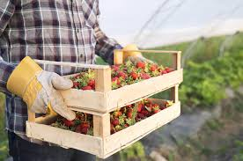
Saisonale Arbeitslosigkeit
Menschen bleiben für eine gewisse Zeit arbeitslos z. B. in der Landwirtschaft nach der Ernte

Slide 10
Konjunkturelle Arbeitslosigkeit
Arbeitsmangel, der durch die wirtschaftliche Lage im Land oder in der Region verursacht wird

Slide 11
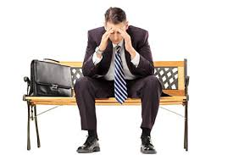
Strukturelle Arbeitslosigkeit
Diese Art der Arbeitslosigkeit ergibt sich aus dem Verhältnis zwischen Nachfrage und Angebot an Arbeitskräften

Slide 12
Sockelarbeitslosigkeit (Bodensatzarbeitslosigkeit)
So wird der Anteil
der Arbeitslosigkeit bezeichnet,
der selbst unter günstigsten konjunkturellen Bedingungen
nicht abgebaut werden kann.
Dieser besteht aus friktioneller und struktureller Arbeitslosigkeit

Slide 13
FAZIT
Die Arbeitslosigkeit
- betrifft den Produktionsfaktor Arbeit, dessen Preis als Lohn bezeichnet wird und
- sich auf dem Arbeitsmarkt in der Marktwirtschaft immer durch Arbeitsangebot und Arbeitsnachfrage bildet.

Slide 14
Quiz
Was war die niedrigste Arbeitslosenquote?
a. 4,5%
b. 7,5%
c. 5,5%
Welche Art von Arbeitslosigkeit wird durch die Situation in einem Land oder in einer Region verursacht?
a. Strukturelle Arbeitslosigkeit
b. Konjunkturelle Arbeitlosigkeit
c. Saisonale Arbeitslosigkeit

Slide 15
Lexikon:
Die friktionelle Arbeitslosigkeit - friktionalne bezrobocie
Die saisonale Arbeitslosigkeit - sezonowe bezrobocie
Die konjunkturelle Arbeitslosigkeit –
koniunkturalne bezrobocie
Die strukturelle Arbeitslosigkeit - strukturalne bezrobocie
Die merkmalsstrukturelle Arbeitslosigkeit - bezrobocie strukturalne związane z cechami bezrobocia strukturalnego
Die sektorale Arbeitslosigkeit - sektorowe bezrobocie
Die technologische Arbeitslosigkeit - technologiczne bezrobocie
Die institutionelle Arbeitslosigkeit - instytucjonalne bezrobocie
Die regionale Arbeitslosigkeit - regionalne bezrobocie
Die Sockelarbeitslosigkeit - bezrobocie podstawowe
Die versteckte Arbeitslosigkeit - ukryte bezrobocie
Die Klimabedingungen - warunki klimatyczne
Die Nachfrageschwankungen - wahania popytu
Die Konjunkturschwankungen - Wahania koniunkturalne
Die Strukturkrisen - kryzysy strukturalne
Das Ungleichgewicht - nierównowaga
Die Qualifikationsanforderungen - Wymagania kwalifikacyjne
Die Automatisierung - automatyzacja
Die Rationalisierung - racjonalizacja
Die Investitionen - inwestycje
Die Hochlohnpolitik - polityka wysokich płac
Die Abfindungen - odprawy
Die Tarifverträge - układy zbiorowe pracy
Die räumliche Mobilität - mobilność przestrzenna
Die Studien- oder Ausbildungsplätze - Miejsca studiów lub szkoleń
Die Schwellenländer - kraje rozwijające się
Die stille Reserve - ukryte rezerwy
Die Arbeitsbeschaffungsmaßnahmen - działania na rzecz zatrudnienia
Die Bullshit Jobs - prace bezsensowne
Die Arbeitslosenstatistik - statystyka bezrobocia

Slide 16
Quelle:
https://de.wikipedia.org/wiki/Arbeitslosigkeit
https://tirolatlas.uibk.ac.at/maps/thema/query.py/text?lang=de;id=1419
https://www.bpb.de/themen/arbeit/arbeitsmarktpolitik/305618/arten-der-arbeitslosigkeit/
https://pl.pons.com/t%C5%82umaczenie-tekstu
https://www.destatis.de/DE/Themen/Wirtschaft/Konjunkturindikatoren/Lange-Reihen/Arbeitsmarkt/lrarb003ga.html

Slide 17
Vielen Dank für Ihre Aufmerksamkeit!

